Slide 1
Sistema de Iluminación Lateral usando Fibra Óptica Difusa para el crecimiento de la planta Solanum Tuberosum L.
Por:
Glenn Oscar Valdivieso Ulloa
Henry Xavier Ponce Solórzano

Slide 2
Sumario
La luz y las plantas
Factores Lumínicos que inciden sobre las plantas
Formas de iluminación artificial
Solanum Tuberosum L.
El Sistema de Iluminación Lateral usando Fibra Óptica Difusa
Características
Componentes del Sistema
Fuente de luz
Fibra Óptica Difusa
Cámara de crecimiento
Ventajas y Desventajas
Conclusiones y Recomendaciones

Slide 3
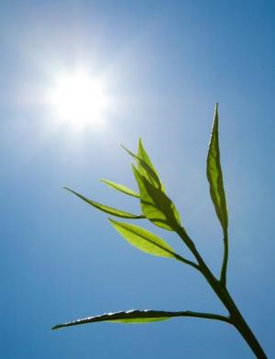
La luz y las plantas

Slide 4
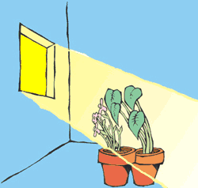
Factores lumínicos que inciden sobre las plantas
Intensidad
Calidad
Fotoperiodo

Slide 5
Formas de iluminación artificial
Común Lateral

Slide 6
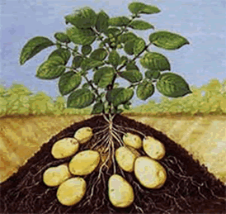
Solanum Tuberosum L.

Slide 7
El Sistema de Iluminación Lateral usando Fibra Óptica Difusa

Slide 8
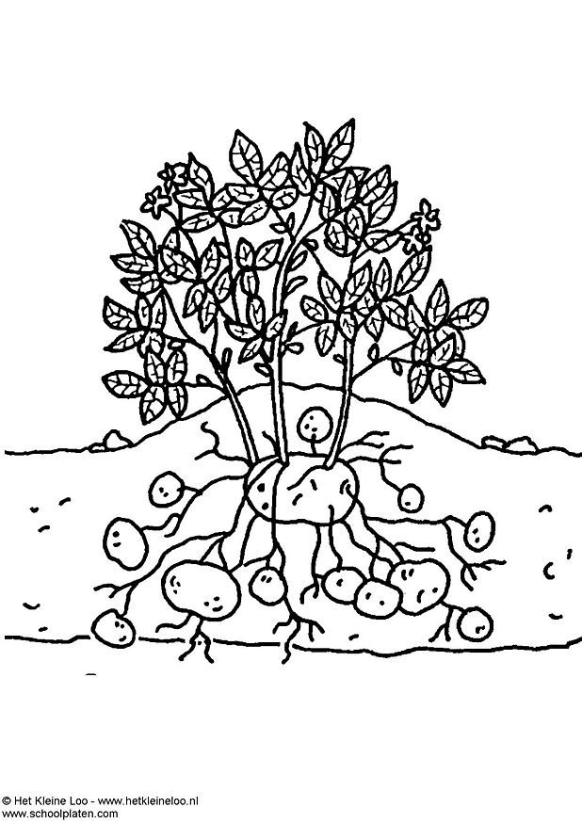
Cambio climático
Insectos plagas
Enfermedades virales
La naturaleza

Slide 9
Componentes del Sistema
Fuente de luz
Fibra Óptica Difusa
Cámara de Crecimiento

Slide 10
Diagrama de Bloques

Slide 11
Fibra Óptica

Slide 12
Fibra Óptica Normal
η2
η1
θc
θc: Ángulo crítico TIR

Slide 13
Fibra Óptica Difusa

Slide 14
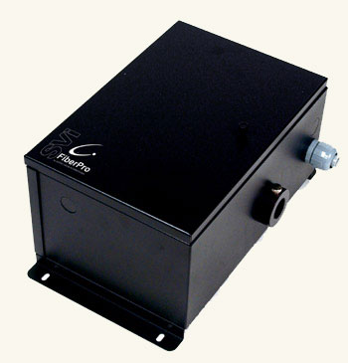
Fibra Óptica Difusa
Cono de aceptancia

Slide 15
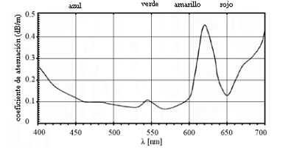
Atenuación de los colores en la Fibra Óptica de plástico

Slide 16
Fuente de Luz

Slide 17
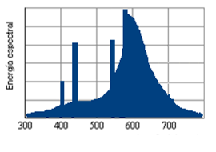
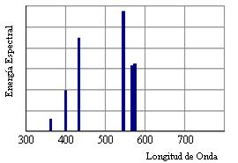
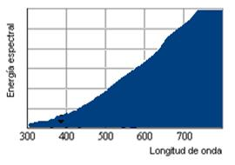
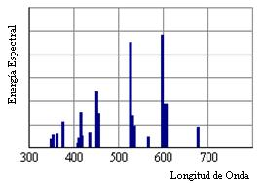
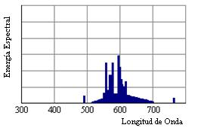
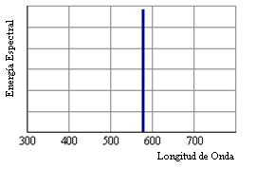
Espectro electromagnético es importante..
Lámparas Incandescentes
Lámparas Fluorescentes
Vapor de Mercurio
Mercurio Halogenado
Vapor de Sodio alta presión
Vapor de Sodio baja presión

Slide 18
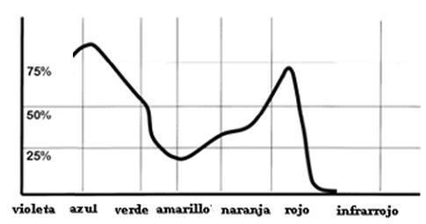
Reacción de la planta frente al espectro visible
Eficiencia Relativa
en la Fotosíntesis

Slide 19
Cámara de Crecimiento

Slide 20
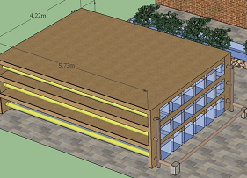
Cámara de Crecimiento

Slide 21
Cámara de Crecimiento
Arreglo de la Fibra Óptica Difusa

Slide 22
Cubículos extraíbles

Slide 23
Fuente de luz DEL-250-8
Potencia eléctrica 250 Watts
Color Wheel
Vida útil 4000 horas
25000 Lúmenes de intensidad lumínica
Lámpara de Halogenuro metálico

Slide 24
Color Wheel

Slide 25
Detalles del Sistema

Slide 26
Proporción de plantas por piso

Slide 27
Área de cultivo producido
Número de plantas

Slide 28
Ventajas
Mayor captación de luz en la planta.
Mayor producción en un espacio reducido.
Manipulación del fotoperiodo de la planta.
Cambio de color o longitud de onda en la distribución espectral recibida.
Menos transferencia de calor en el ámbito de iluminación artificial de plantas.
La planta tendría menos contacto con el mundo exterior con lo que ésta sería menos propensa a plagas y enfermedades propias de la planta.

Slide 29
Desventajas
La emisión de lúmenes de la fuente es limitada.
El sistema depende de la energía eléctrica.
El gasto por consumo de energía eléctrica.

Slide 30
Conclusiones y Recomendaciones
SILFOD es un sistema que permite maximizar el uso de suelo y es un camino en el que se depende mucho de la iluminación artificial.
Es necesario saber el espectro lumínico de cada lámpara, para poder seleccionar la fuente con mejores niveles de color rojo y azul.

Slide 31
Conclusiones y Recomendaciones
Con este sistema, podemos tener un control más automatizado del fotoperiodo de la planta, así como también de la calidad y cantidad de luz que recibe.
Sobre el iluminador, es importante resaltar acerca de qué tipo de lámpara usa y cuál es su vida útil, ya que eso trae consigo una percepción del costo-beneficio del sistema a largo plazo.

Slide 32
Gracias.

